Slide 1
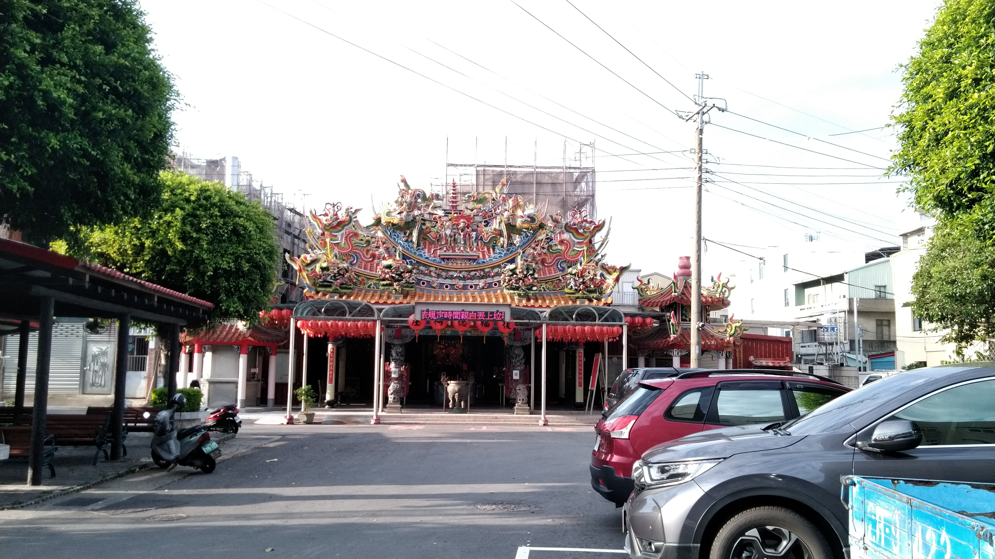
社區之美
404
陳禾霖

Slide 2
溫暖的家 這裡是我家 每天看到它都會讓我覺得很幸福

Slide 3
愛在後庄里 表示這裡很有愛心充滿愛

Slide 4
回到母校 這裡對我來說是很溫暖的地方 充滿我的回憶

Slide 5
謝謝大家

